Slide 1

Звіт роботи
студентського наукового гуртка
«Сутність людини»
за 2018 – 2019 н.р.
Науковий керівник гуртка
к.філос.н., доц. Самарський А.Ю.

Slide 2
МЕТА ТА ЗАВДАННЯ
Основними завданнями Гуртка є:
організація науково-дослідницької діяльності;
створення умов для розкриття наукового та творчого потенціалу членів Гуртка;
залучення до участі в наукових конференціях, семінарах та інших науково-дослідницьких і просвітницьких заходах;
створення сприятливих умов для активного залучення студентів до наукової діяльності;
сприяння розширенню університетського, регіонального, всеукраїнського та міжнародного студентського співробітництва у сфері науки.
Метою діяльності Гуртка є реалізація наукового і творчого потенціалу талановитих студентів Університету

Slide 3

НАУКОВА СПРЯМОВАНІСТЬ ГУРТКА
Глибока розробка найважливіших філософських питань суспільного розвитку, правових та цивілізаційних проблем сучасності
Діяльність гуртка спрямована на актуальні проблеми пізнавальної діяльності людини, філософії культури, соціальної філософії.
В роботі гуртка беруть участь студенти факультетів землевпорядкування та юридичного

Slide 4
Заходи проведені гуртком
Читання та обговорення
філософських текстів
Науково-дослідна робота:
Філософський розгляд сучасних
суспільних проблем при підготовці до семінарів
Участь наукових конференціях,
семінарах та культурних заходах
Написання есе

Slide 5
ДОСЯГНУТІ РЕЗУЛЬТАТИ ГУРТКА
Кількість членів гуртка – 11 чол.
Кількість тез, матеріалів доповідей – 16;
Кількість виступів студентів-учасників
гуртка в семінарах, конференціях, тощо - 12;

Slide 6
Участь у всеукраїнських конференціях
Студенти гуртка “Сутність людини” брали участь у Всеукраїнських Сковородинських навчання «Пізнай себе»:
1. Науково-методичному семінарі «Творча спадщина Г.С. Сковороди в контексті сучасного соціогуманітарного дискурсу» (25.10.2018 р.)
2. Науково-методичну семінарі «Українська ідентичність: минуле, сьогодення, майбутнє» (14.05.2019 р., НУБІП України).

Slide 7
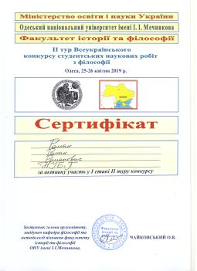
Участь у всеукраїнських конкурсах студентських робіт
Студент факультету
землевпорядкування
Роман Р.Р. написав
роботу до
Всеукраїнського
конкурсу студентських
робіт та отримав відзнаку

Slide 8
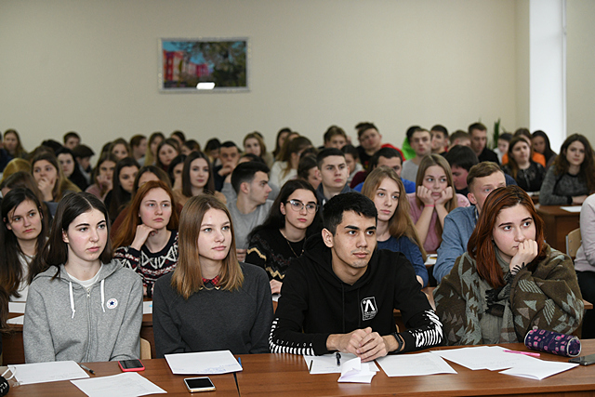
світлини:
Студенти-юристи беруть участь у олімпіаді з філософських дисциплін
(2 ряд: Банкерт Настасія, Шейко Олександра, Деяк Валерія, Могелюк Анастасія)

Slide 9
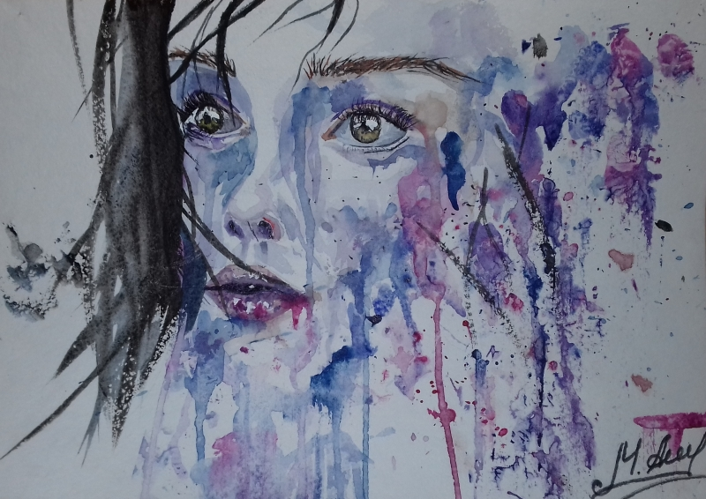
світлини:
Художня робота до конкурсу від студентки ф-ту землевпорядкування Андрєєвої Марії

Slide 10
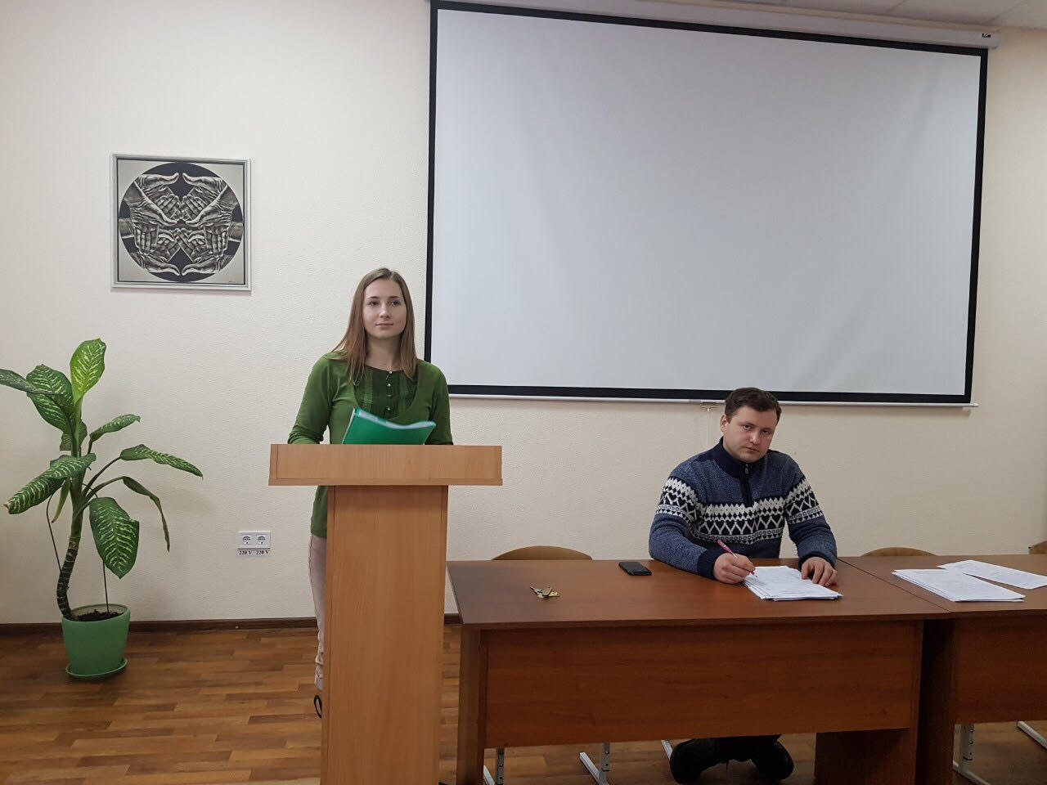
світлини:
Виступ Боско Марії на Всеукраїнському науково-методологічному семінарі «Творча спадщина Г.С. Сковороди в контексті сучасного соціогуманітарного дискурсу», 25.10.2018 р.

Slide 11
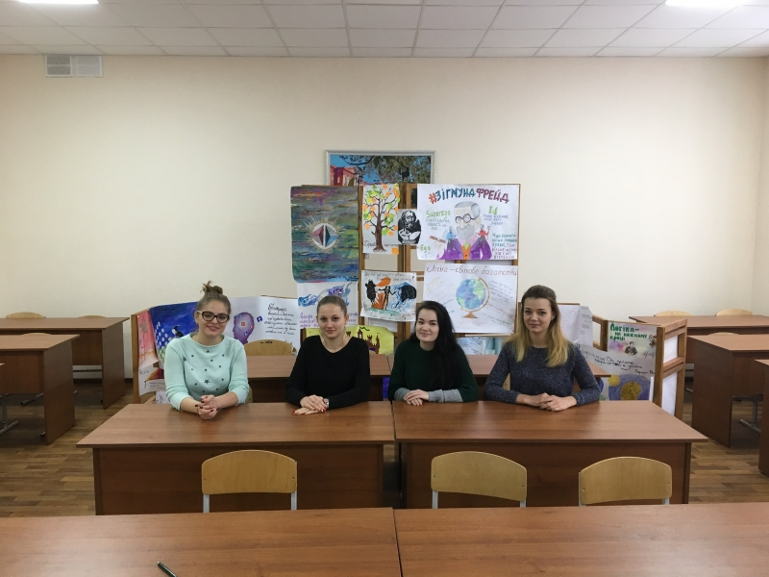
світлини:
Гуртківці на засіданні

Slide 12
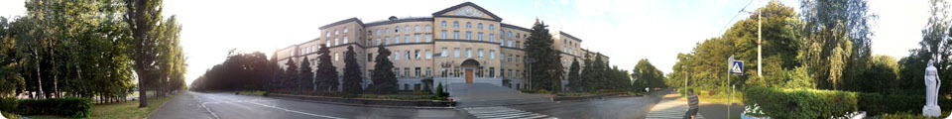
ДЯКУЮ ЗА УВАГУ!

